Slide 1
Technologie a nástroje kybernetického boje
BSS152, 5.10. 2017
Jakub Drmola

Slide 2
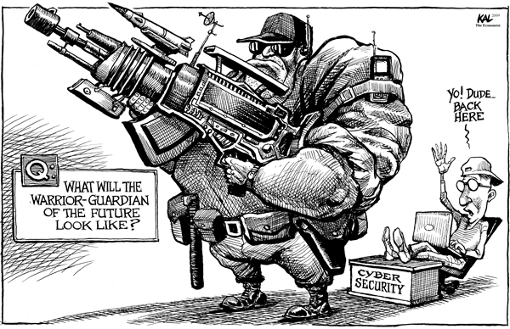

Slide 3
Vymezení
kybernetické útoky
tj. mimo EWar, InfoWar
satelity, C3, drony, atp.

Slide 4
Archetypy útoků
akvizice informací
a následná diseminace/exploitace
šíření informací
propaganda
disrupce
procesů a služeb
destrukce
dat/zařízení

Slide 5
Co chráníme
CIA
Confidentiality
Integrity
Availability

Slide 6
Technické minimum
aneb jak funguje internet
a některé další důležité technologie

Slide 9
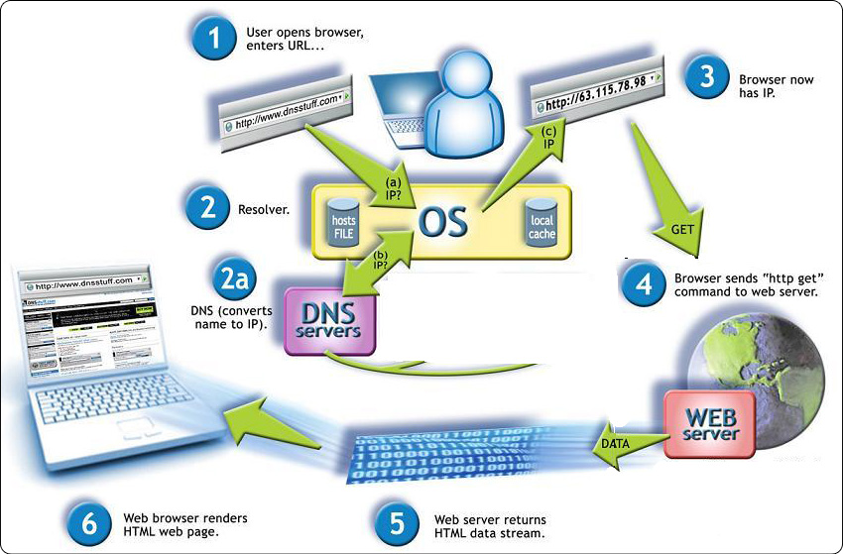

Slide 10
Východiska
většina škod neúmyslná
bugy, nehody, přírodní katastrofy, ...
případně útoky zevnitř
např. nespokojení zaměstnanci
útoky v zásadě spočívají v nalezení a využití nějaké existující slabiny
lidské, strukturální, implementační, technické
neexistuje dokonalý systém

Slide 11
Častá tvrzení
„biliony útoků“
„jsme čím dál zranitelnější“
airgap

Slide 12
Síťové útoky
DDoS
botnet
LOIC
IRC
https://threatmap.fortiguard.com/
spoofing
Man in the Middle

Slide 16
Koncové útoky
defacement
drive by, watering hole
ransomware/spyware
zero-day exploits

Slide 18
Sociální inženýrství
využívání lidské hlouposti a naivity
phishing, spearphishing, whalephising
slabost a opakování hesel
přenosná média

Slide 19
uživatelská podpora, servis, snaha pomoci
na živo, po telefonu, mailem, IM

Slide 20
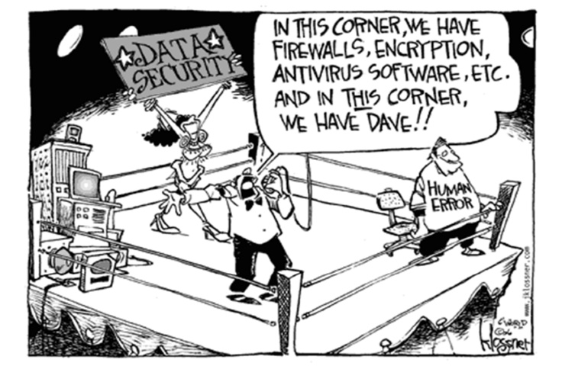

Slide 21
Vypočetní síla
kryptografie vs. mooreův zákon
quantum computing

Slide 22
Kryptologie a bezpečnost

Slide 23
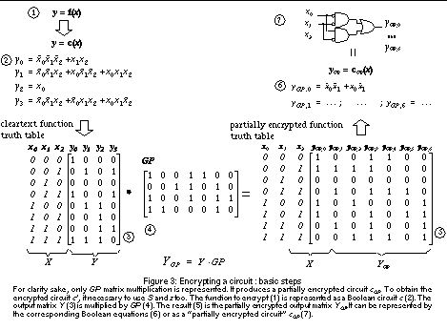

Slide 24
Základní úvod
bez matematiky
a s obrázky
kryptologie, kryptografie, kryptoanalýza

Slide 25
Historie
od antiky
pozvolný vývoj až do novověku
revoluce ve 20. století (války)
současnost

Slide 26
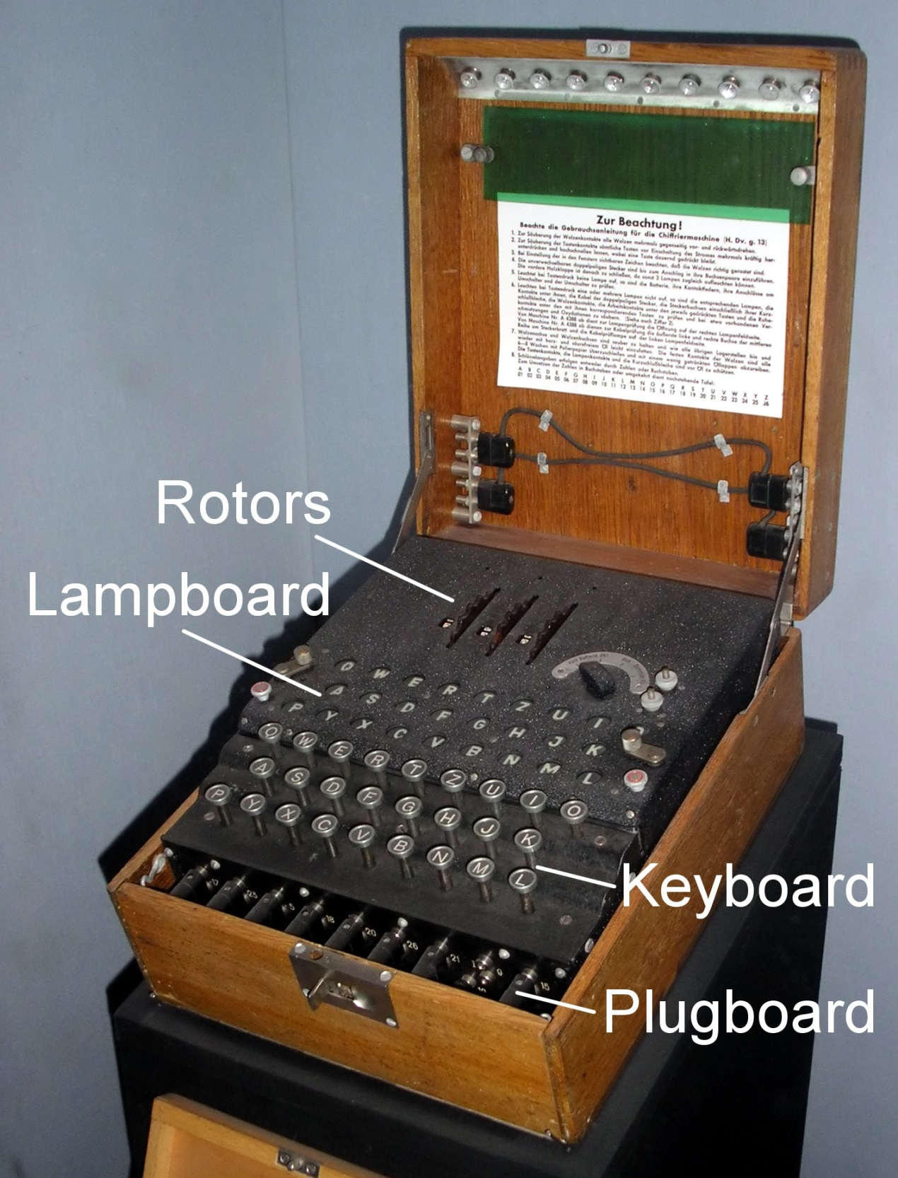

Slide 27
Prolamování kódů
frekvenční analýza
repetice
chyby operátorů
kódové knihy
hrubá síla

Slide 28
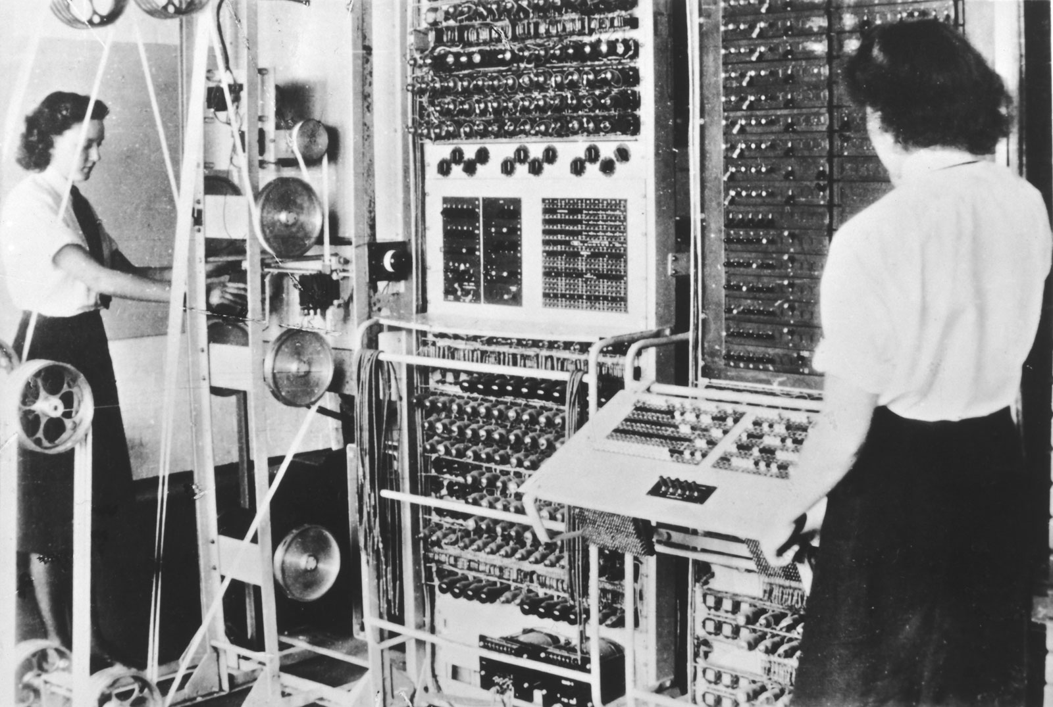

Slide 29
Některé pojmy
Steganografie
kdysi a dnes
text, obrázky, hudba, neviditelný inkoust…
Hash
+ salt
„Security through obscurity“
dat, algoritmu, klíče
Symetrie a asymetrie šifer
„handshake“

Slide 30
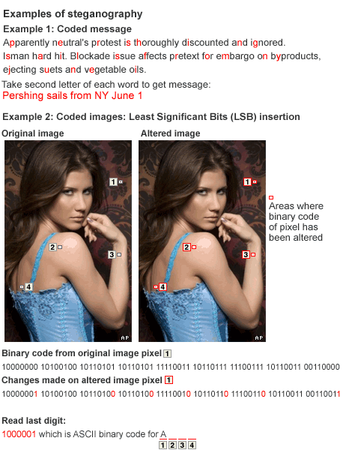

Slide 31
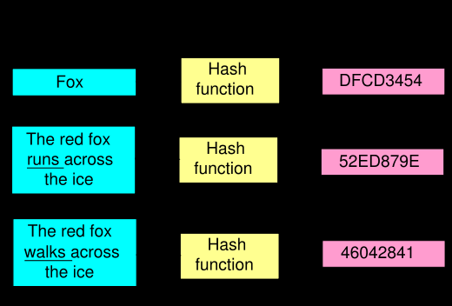

Slide 32
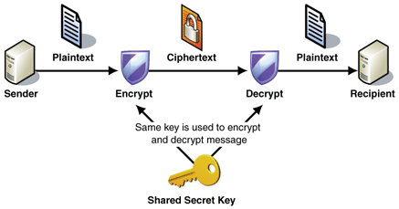

Slide 33
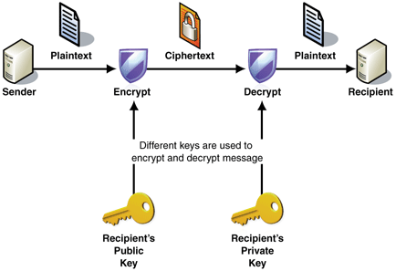

Slide 34
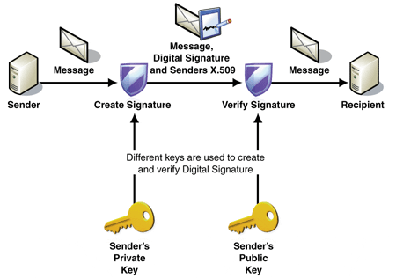

Slide 35
Současné využití
všude a pořád
digitální podpis
bankovnictví
komunikace
TOR

Slide 38
 | PIN | Freq
#1 | 1234 | 10.713%
#2 | 1111 | 6.016%
#3 | 0000 | 1.881%
#4 | 1212 | 1.197%
#5 | 7777 | 0.745%
#6 | 1004 | 0.616%
#7 | 2000 | 0.613%
#8 | 4444 | 0.526%
#9 | 2222 | 0.516%
#10 | 6969 | 0.512%
#11 | 9999 | 0.451%
#12 | 3333 | 0.419%
#13 | 5555 | 0.395%
#14 | 6666 | 0.391%
#15 | 1122 | 0.366%
#16 | 1313 | 0.304%
#17 | 8888 | 0.303%
#18 | 4321 | 0.293%
#19 | 2001 | 0.290%
#20 | 1010 | 0.285%

Slide 39
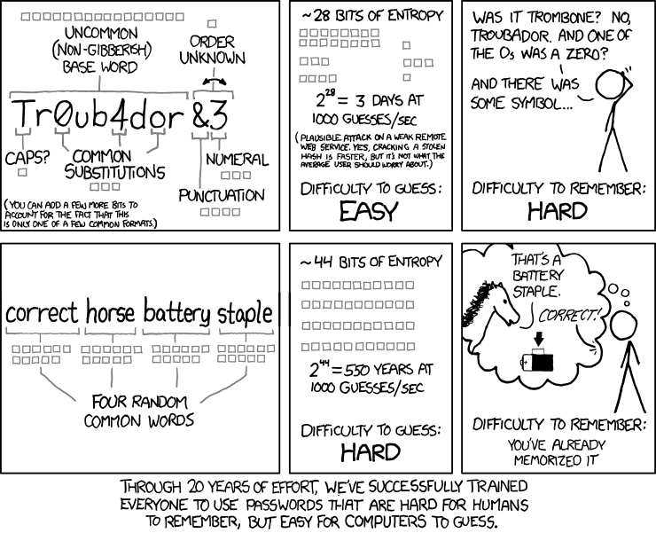

Slide 40
Možná řešení
password managers
password policies
komplexita
neopakování

Slide 41
Výpočetní síla
stále delší klíče
Moore's Law
kvantové procesory?

Slide 42
CIA(N)
confidentiality
integrity
authentication
non-repudiation

Slide 43
Řízení přístupu
identifikace, autorizace, autentizace
co jste, znáte, máte
biometrika
výhody, nevýhody
FAR, FRR

Slide 44
